Slide 1
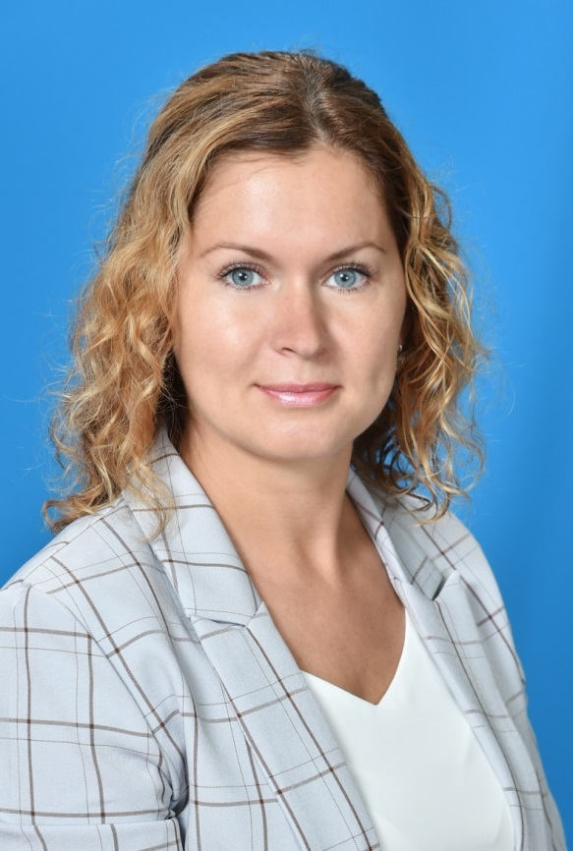
Счастливая семья-здоровые дети
Педагог-психолог
Валентина Николаевна Кель

Slide 2
Вопрос не в том,
любите ли вы своего ребёнка,
а в том чувствует ли ребёнок себя любимым?
Важно научиться правильно
выражать любовь к ребёнку.
Часто причиной плохого поведения детей
является неудовлетворённая потребность в любви.
Ребёнку крайне важно то, КАК
родители проявляют свою любовь к нему.

Slide 3
Как показать любовь к своему ребёнку:
Уважайте его личность.
Позволяйте проявлять ребёнку свои чувства.
Улыбайтесь и поддерживайте с ним зрительный контакт.
Слушайте его.
Демонстрируйте к нему истинный интерес.
Доверяйте ему, но при этом не попустительствуйте!
Цените любовь детей к вам и поощряйте её проявление.
Поддерживайте в трудную минуту и в минуты радости.
Рассказывайте о себе, делитесь опытом, будьте примером.
Больше времени проводите вместе со своими детьми.
Будьте для них наставником и другом.
А главное – учите своих детей любить и не боятся этого. В современном мире это ценный навык, укрепляющий семьи, дружбу и внимание к окружающим.

Slide 4
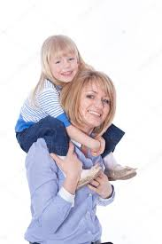
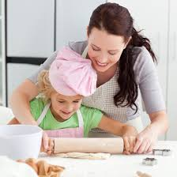
«у каждого ребёнка есть
основной язык любви,
с помощью которого родители могут общаться с ним на глубоком душевном уровне»
Физический контакт: включает в себя объятия, поцелуи, поглаживания по плечу, шуточную борьбу, просто ласковое прикосновение, когда вы выходите из комнаты. У психологов есть понятие «тактильного голода». Бывает он у детей, которых вполне достаточно кормят, но мало ласкают.

Slide 5
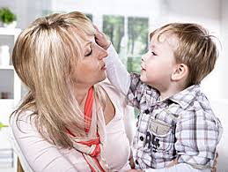
Контакт глаз: обычно родители с любовью и нежностью смотрят на своего ребёнка тогда, когда он особенно хорош и дисциплинирован. В таких ситуациях ребёнок обоснованно воспринимает родительскую любовь как обусловленную. Внимательнее всего ребёнок слушает родителей, когда они смотрят ему в глаза. Но, к сожалению, многие родители выразительно смотрят только в те моменты, когда они критикуют, поучают, попрекают, ругают. В такие моменты родители вряд ли могут убедить ребёнка в своей безусловной любви.

Slide 6
«Пристальное (безраздельное) внимание»
Оно требует времени и проявляется в том, что вы готовы выслушать ребёнка наедине, столько времени, сколько необходимо вашему ребёнку.
Оно предполагает возможность полностью сосредоточиться на ребёнке, не отвлекаясь ни на какие мелочи.
Эта деятельность может показаться нам не особо интересной, но она полезна, т.к. ребёнок приобретает способность и потребность делиться со взрослыми своими переживаниями, делают это естественно в кризисные периоды жизни.

Slide 7
Слова поощрения: чтобы ребёнок чувствовал себя любимым, говорите ему это.
С помощью слов поощрения вы можете поднять самооценку ребёнка.
Простые слова о любви, словно лёгкий дождик, благотворно влияют на душу ребёнка. И наоборот, грубые, оскорбительные слова, произнесённые в порыве гнева, могут снизить его самооценку и травмировать на всю жизнь.

Slide 8
«А какие фразы Вы чаще всего говорите своему ребёнку?»
Как хорошо, что ты у нас родился
Я рада тебя видеть
Ты мне нравишься
Я люблю, когда ты дома
Мне хорошо, когда ты рядом
Ты самое родное, что у меня есть
Ты мой родной
Я и папа тебя любим
Мы все тебя очень любим

Slide 9
подарки: презенты как бы напоминают ребёнку «кто-то думает обо мне, вот что он мне подарил», вручаются подарки не за то, что ребёнок заправил постель или убрал в комнате (иначе это будет наградой за усердие). Подарки преподносятся по побуждению любви, чтобы ребёнок чувствовал себя любимым, а не как плата за заслуги.

Slide 10
помощь: чтобы ребёнок чувствовал себя любимым, помогайте ему в том, с чем он сам не может справиться. На протяжении 18 лет после рождения ребёнка мы готовим пищу, стираем, чиним и выполняем тысячи других забот. Делая это с удовольствием, мы тем самым проявляем любовь к своим детям. Когда дети взрослеют,мы помогаем им овладеть навыками, необходимыми для самостоятельной жизни. Помощь-это мощный способ передать ребёнку посыл эмоциональной любви.

Slide 11
Чтобы ребёнок чувствовал себя любимым, определите его основной язык и регулярно говорите на нём.
Это самый эффективный способ поддержания высокого уровня эмоциональной удовлетворённости ребёнка.

Slide 12
Пять языков любви к ребёнку:
Физический контакт и контакт глаз
Пристальное внимание
Слова поощрения
Подарки
Помощь

Slide 13
Воспитание сына. А знаете ли вы, что у сына нет фильтров против создания матери? Всё, что говорит мама, не может быть подвергнуто критике.
Мама может дать сыну - чувство несомневаемости в том, что он самый сильный и умный. Безоговорочную веру в его счастливую судьбу, в то, что он всё сможет и справится с любыми трудностями.
Эта вера будет поднимать его с колен,
сколько бы он ни "падал" в жизни.
Поэтому задача мамы - любить и давать поддержку и не избаловать, при этом, своей любовью!
Папа дает сыну модель поведения. Как папа относится к маме -так сын будет относится к своей жене. Сын видит и считывает -как папа относится к себе , своему здоровью, жизни, людям, деньгам. И никогда сын не будет делать то, что папа транслирует только на словах. Сын делает то, что папа Делает!

Slide 14
В 6-7 лет хорошо, если мальчик эмоционально чуть отрывается от мамы и осуществляет мужскую инициацию с папой. Если так получилось, что папа отсутствует по каким то причинам, мужскую инициацию - например -даёт любой мужчина из семьи - дед, дядя, старший брат, возможно тренер. И еще важная деталь - если у мамы не пережиты обиды (на папу/первую любовь/мужа/мужчин) она будет неосознанно их транслировать сыну, и задерживать его на Пути. Поэтому так важно все травматичные ситуации маме прорабатывать в личной терапии.
Воспитание дочери.
Дочь рождается, чтобы помочь маме любить своего мужа.
Папа может дать дочери - чувство несомневаемости в том,
что он самая красивая, умная и добрая.
Мама даёт дочери модель поведения. Как мама относится к папе -так дочь будет относится к своему мужу.
Дочь видит и считывает -как мама относится к себе , своему здоровью, жизни, людям, деньгам.

Slide 15
Формула
современного родительства:
Показывать образец.
Предоставлять выбор.
Право высказывать
своё мнение.
Учитесь принимать
решения ребёнка.
Рассказывать.
Показывать.
Объяснять.
Учитесь растить своих детей на объяснении,
реже сводите всё к послушанию,
чаще давайте им выбирать самим.
Просто объясните ситуацию.
А затем оставьте их наедине с вашей информацией.
Так нужно поступать лишь несколько лет, в самом начале,
Вскоре дети сами будут разбираться во всём
и ваши подсказки будут уже не нужны вообще.

Slide 16
Формула
современного родительства:
Границы нужны! Вседозволенность ни к чему хорошему не приводит, потому что она нарушает границы других людей. Каждый родитель должен понимать момент границ, потому что если ребёнок не знает элементарных социальных границ, то социум очень больно и жестоко наказывает его.
Чувство меры! дети очень хорошо знают это чувство, а родители ломают это чувство вседозволенностью. Добром тоже можно злоупотреблять. Если родитель не ставит рамок, границ, то ребенок начинает находиться в безграничном состоянии и постепенно самоуничтожается. Если наоборот, границы жёсткие, происходит самоуничтожение.
Идеальная формула:
1/3 запрещается, 1/3 разрешается, 1/3 переключать их внимание.
Детям нужны негативные энергии, когда родители ругаются например, потому что дети должны с ними встретиться, чтобы знать ваше отношение к своим поступкам и мыслям.

Slide 17
Все мы знаем, что не мы их растим, детей растит время,
а мы только создаём условия для роста.
А что такое условия для роста?
Это тепло и свет, всё живое растёт, когда тепло и свет.
А что такое тепло и свет?
А это радость. Радуйтесь даже тогда, когда ребёнок сделал, и у него что-то не получилось, он делает и это радость.
До 15 лет дети живут в энергоинформационном поле мамы, после 15 лет - папы. В этот же период формируется и закладывается семейный и жизненный сценарий.
Дети считывают всё, что происходит с нами.
Не скроешь ничего!
Поэтому я согласна с фразой «не воспитывайте детей, воспитывайте себя!» а дети всё считают с вас, и будут делать, как вы.
Родитель-сделай себе хорошо, и дети будут здоровы и счастливы.

Slide 18
Благодарю
за участие!

